Slide 1



Implémentez un modèle de scoring
Paul-Augustin Poisson
Notes:
Bonjour, je me présente je suis Paul,,,. Ce projet rentre dans le cadre de ma formation openclassroom, il a pour but de Classifiez automatiquement les articles mis en ligne sur le site place de marché qui est un site de e-commerce,

Slide 2
Problématique : modèle de scoring pour un crédit
But :
Définir la fonction coût métier
Définir la probabilité de défaut de paiement d’un client
Réaliser un dashboard interactif et explicatif
à partir :
De sont historique de prêt qui est peu ou pas rempli
Notes:
Les données sont fournies par Home Credit, un service dédié aux crédits fournies à la population non bancarisée. Prédire si un client remboursera ou non un prêt ou aura des difficultés est un besoin commercial essentiel, et Home Credit organise ce concours sur Kaggle pour voir quel type de modèles la communauté d'apprentissage automatique peut développer pour les aider dans cette tâche.

Slide 3
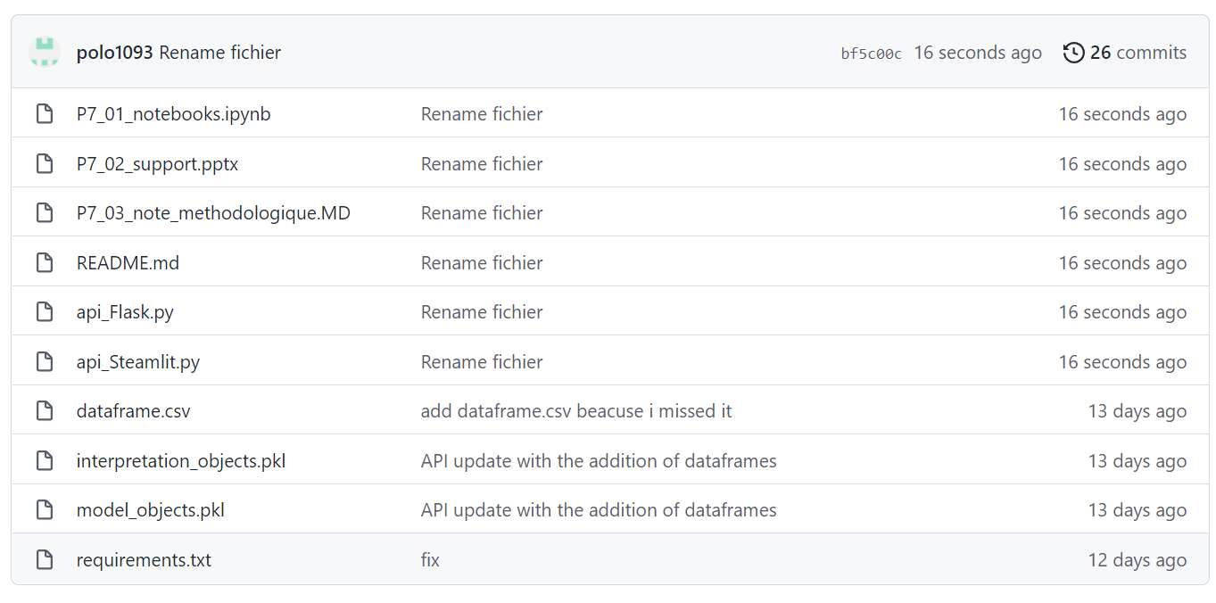
Livrable demandé : GitHub
Le notebook
La note méthodologique
Api Flask
Api Streamlit
Données et modèle
Lien
Notes:
Vision globale

Slide 4
Plan
La problématique
La méthodologie
L’API
Pistes d’amélioration

Slide 5
Formule de Gain simplifiée
Gain
Somme des marges
Somme des pertes
=
-
À minimiser
Gain en %
Taux d’intérêt
Probabilité de non-faillite
Probabilité de faillite
=
x
-

Slide 6

Choix du scoring
Recall
Accuracy
 |  | Prédits en défaut | Prédits sans défaut
 |  | 1 | 0
Clients réellement en défaut | 1 | Vrai positif | Faux négatif
Clients sans défaut | 0 | Faux positif | Vrai négatif
X
Se font exclure des calculs
Precision

Slide 7
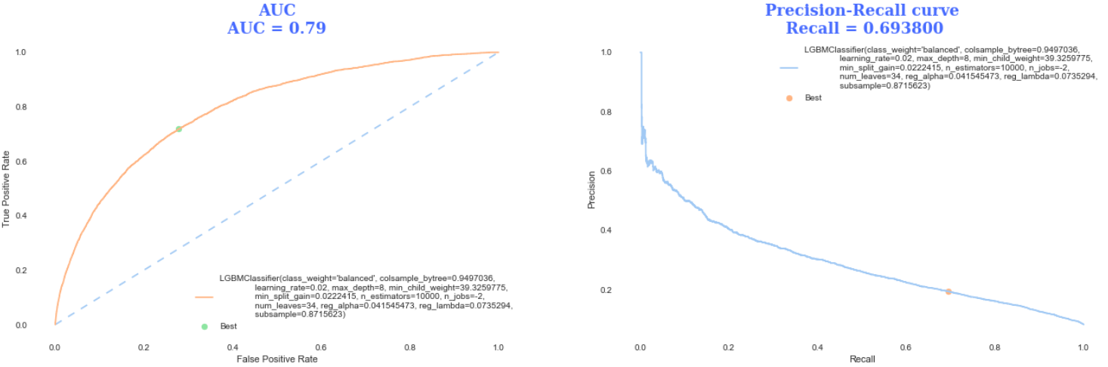
Choix DE la métrique
AUC : aire sous la courbe qui permet d’optimiser le Recall

Slide 8
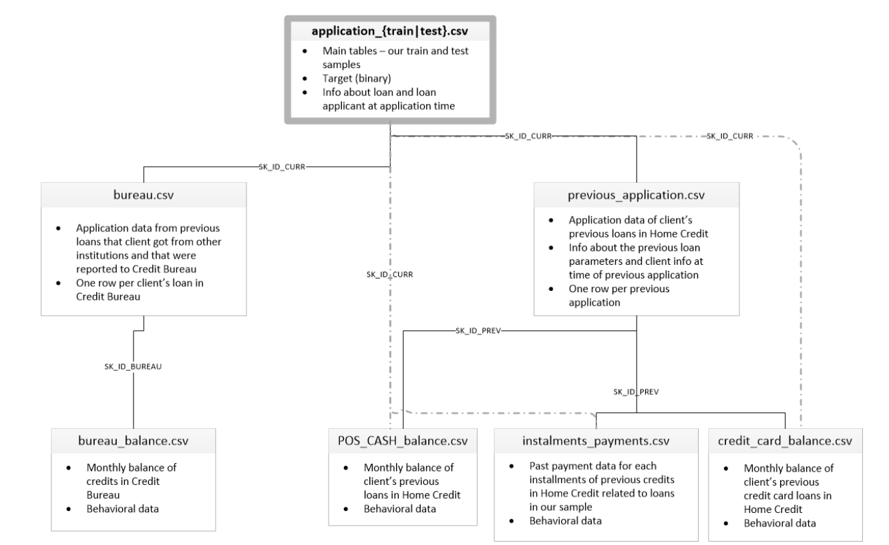
Les données
Candidatures actuels
Précédent crédit
7 fichier csv
Données
d’autres institutions
Données bancaires
Notes:
On a tous les outils pour faire de la classification supervisée

Slide 9
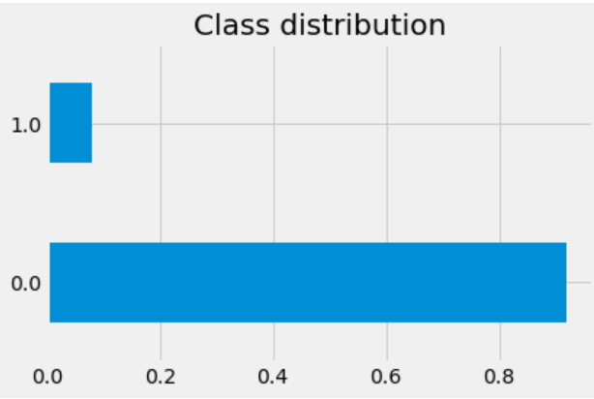
Problématiques rencontrer (1/2) : Une classe cible sous représentée
9 % de clients
en défaut
91 % de clients
sans défaut
Solutions testés :
SMOTE
RandomOverSampler
FunctionSampler
class_weight balancing

Slide 10
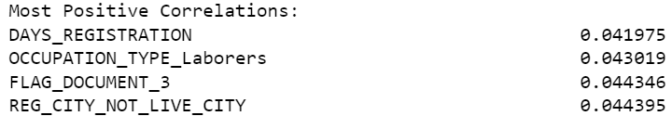
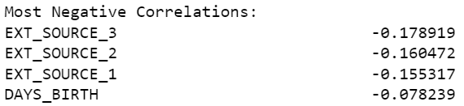

Problématiques rencontrer (1/2) : Faible corrélation des données avec la cible
Solutions :
Polynomial features :
Features métier :
% du montant du crédit par rapport au revenu
% de l'annuité du prêt par rapport au revenu
% de jours employés par rapport à l’âge
la durée du paiement en mois depuis la rente est le montant mensuel dû
Notes:
Je suis basée sur le notebooks de deux participant au concours Kaggle

Slide 11
Plan
La problématique
La méthodologie
L’API
Pistes d’amélioration

Slide 12





PLAN de L'API
launch
api.py
requests.get
X
launch
Serveur
prédiction
Base de
données

Slide 13
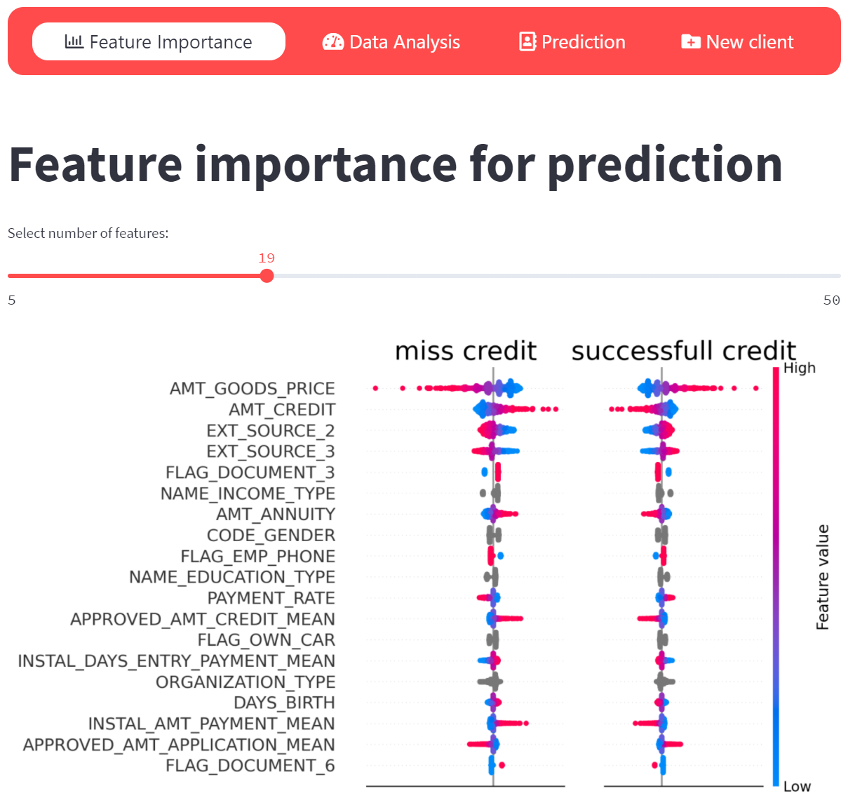
Présentation du Dashboard
menu
Paramétrage
graph
Lien
Notes:
Vision globale

Slide 14
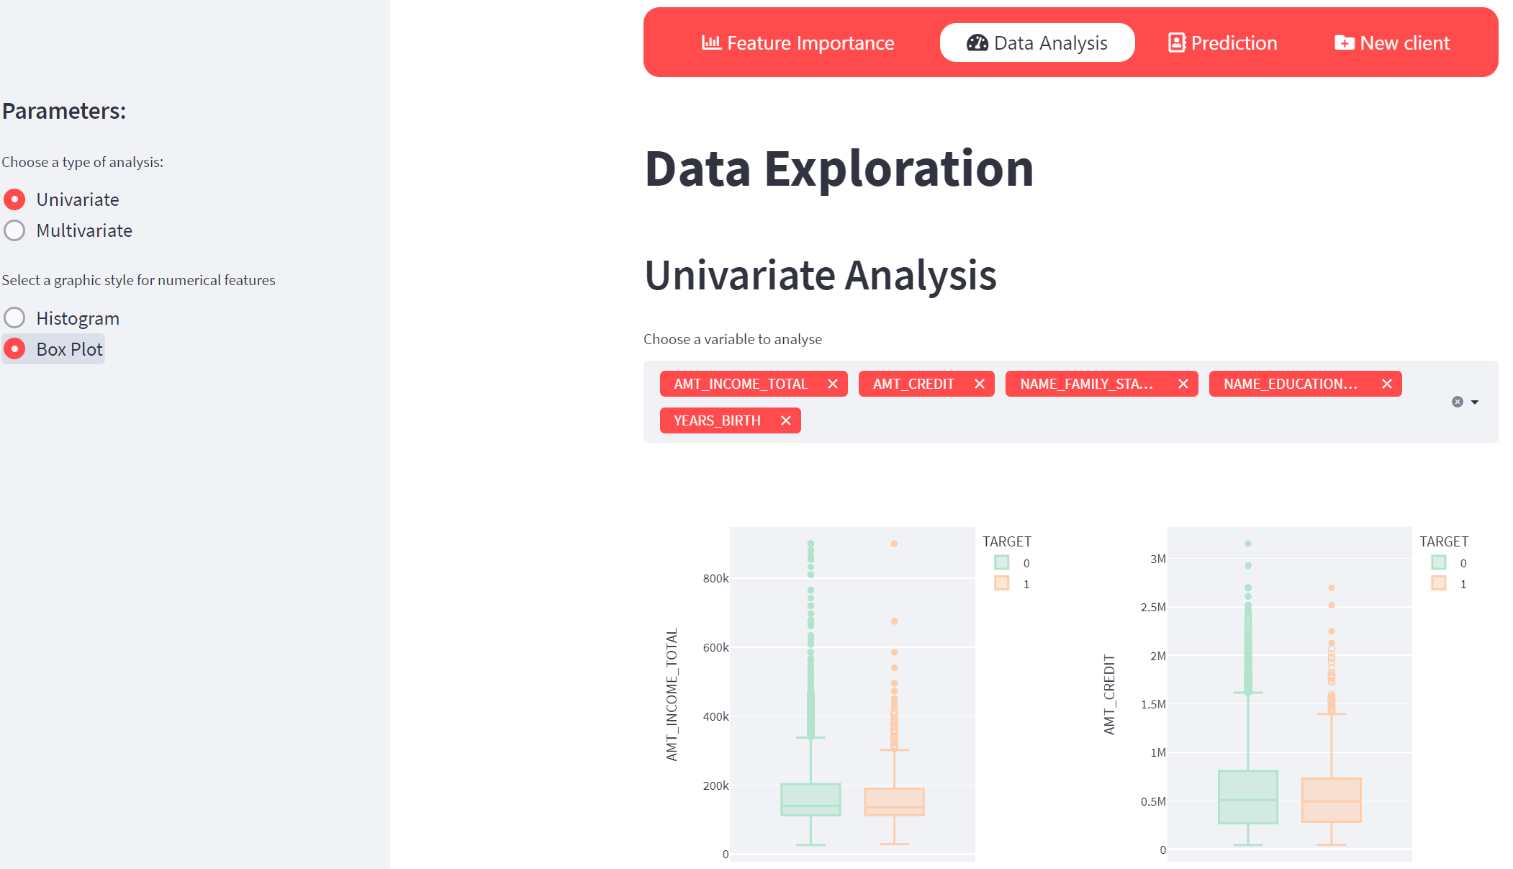
Graphique uni variable
Notes:
Vision globale

Slide 15
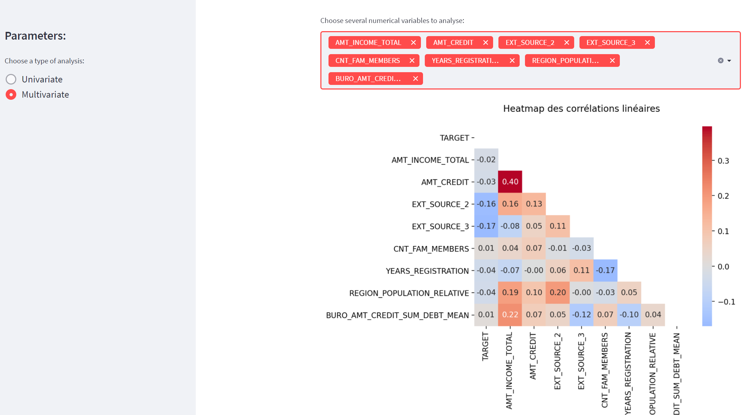
Graphique de corrélations
Notes:
Vision globale

Slide 16
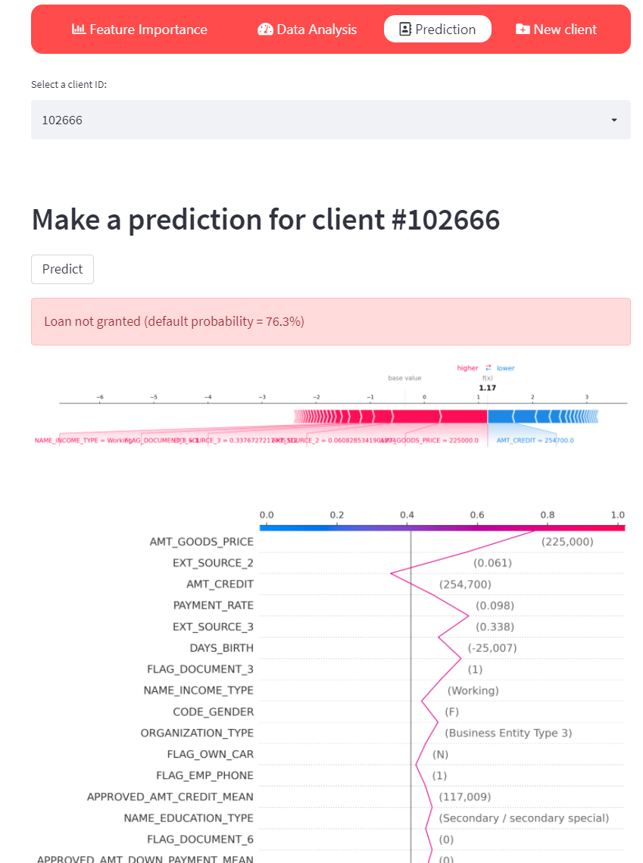
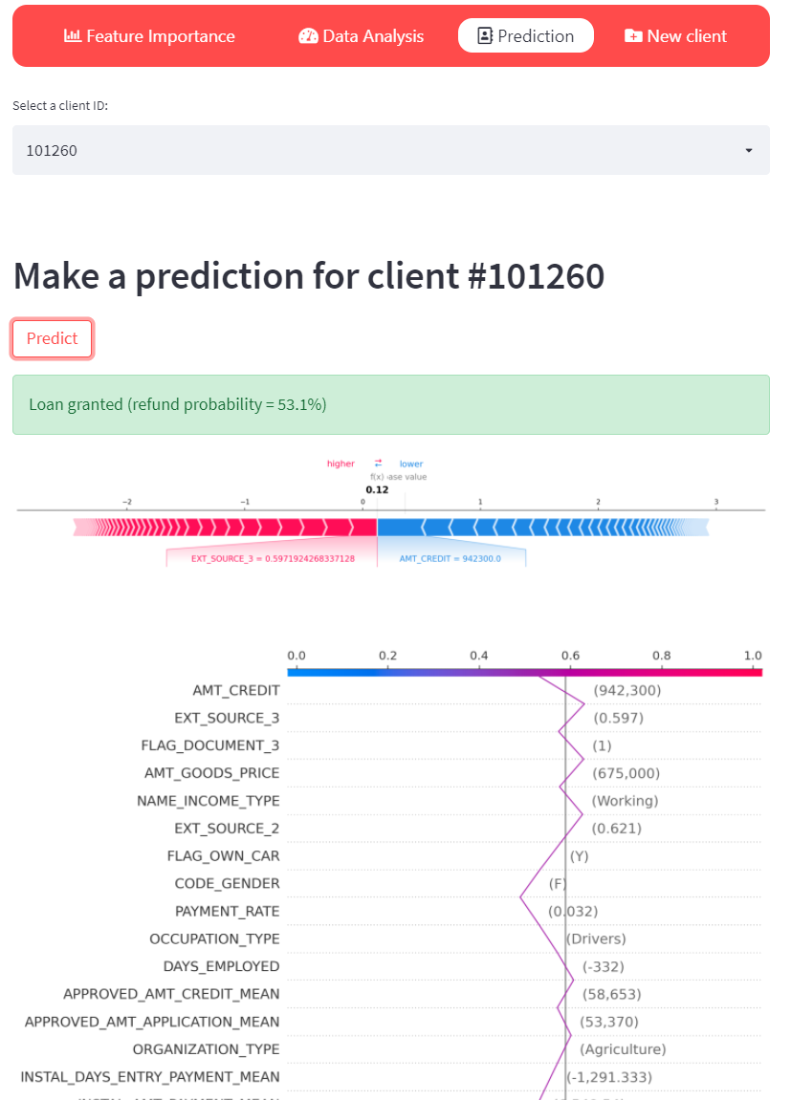
Prédiction
Notes:
Vision globale

Slide 17
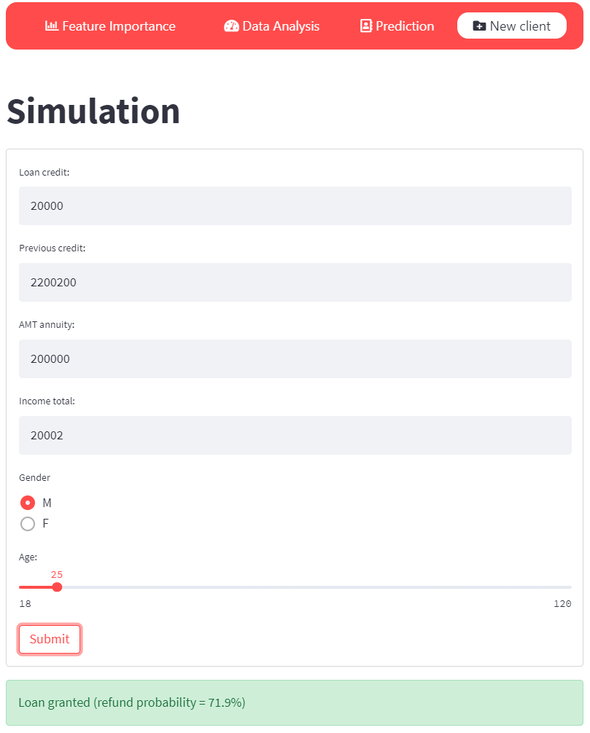
Simulation
Une vidéo :
https://www.youtube.com/watch?v=9pE0FB8T7qE
Notes:
Vision globale

Slide 18
Plan
La problématique
La méthodologie
L’API
Pistes d’amélioration

Slide 19
Limites et Perspective
0.762
Lenteur du modèle :
Notebooks 1 : 243 features , AUC = 0,762
Notebooks 2 : 789 features , AUC = 0,784
Mon modèle : 844 features , AUC = 0,789
Scalabilité : preuve de concept
Détection d’ anomalies
Nombre de features pour un nouveau client dans le Dashboard

Slide 20



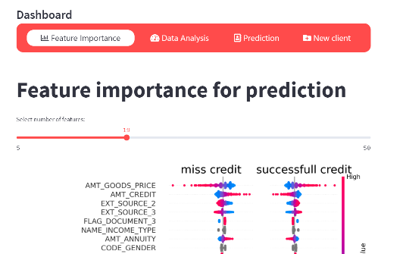
Bilan
Méthodologie
API
Dashboard
Notes:
Explorer les données, repris les catégories excitantes. Monter que c’était possible de faire de la classification à partir du textes et des images

